Slide 1
Borderstep Impact Forum, Impact Investment für grüne Start-ups Berlin, 15.05.2017
Neue Fluoreszenz-Marker für Plagiatschutz und Materialsortierung – von der Forschung zur Anwendung
Jochen Moesslein, Polysecure GmbH

Slide 2
Überblick zu Polysecure
Technologieunternehmen mit Fokus auf Fluoreszenz-Marker und deren Detektion
Erste Anwendung: Produktauthentifizierung / Plagiatschutz -> Marktführer als erste Kunden, spezielles Projektgeschäft, eigene Marker und mobile Detektion entscheidend -> Detektorkosten z.B. von >1.000 auf <100 Euro
Zweite Anwendung: Tracer Based Sorting -> erste Anwendung umgesetzt: Mahlgut von PVC-Fenstern; erweiterbar auf Kunststoffverpackungen weltweit; aber: „Standardisierung“ erforderlich -> entscheidende Rolle Gesetzgeber, konkrete Recyclingquoten
Übergreifende Erfolgsfaktoren: Leuchtstärke, Variationsmöglichkeiten, Robustheit, Inertheit, optimale „beste“ Messtechnik, Anwenderorientierung
Mehrere Patente, u.a. -> chemische Zusammensetzung von Leuchtstoffen, Sortierverfahren „Tracer Based Sorting“

Slide 3
Strategie
Marktgetriebene Gründung 2009 ohne Technologie
Gründer / Unternehmer plus Investoren -> Finanzierung von F&E und Markterschließung ausnahmslos mit Eigenkapital (~11 Mio. Euro bisher) -> in den USA würde man 20 – 50 Mio. Euro in die Hand nehmen
Team: wissenschaftlich / technologische Exzellenz als Basis, Weiterentwicklung von kundenorientierten, unternehmerischen Fähigkeiten
Technologieentwicklung parallel zur Gewinnung von ersten industriellen Kunden
Strategische Kooperation mit F&E-Instituten und industriellen Partnern / Kunden
Enge F&E-Kooperation mit dem KIT -> neue, eigene Leuchtstoffe
Filme, Bilder. Technologie zum Anfassen für die Markteinführung

Slide 4
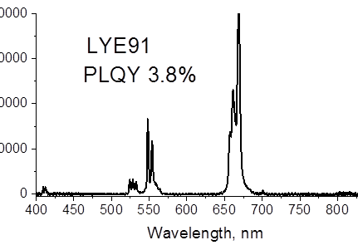
Relevante Eigenschaften Fluoreszenz-Materialien
Gute chemische und thermische Stabilität -> praktisch alle Materialien markierbar: Kunststoffe, Farben, Lacke, Klebstoffe, Gummi, Keramiken, Fasern, Textilien etc.
Typische Markerkonzentrationen in Kunststoffen: 10 – 100 ppm
Zudosierung über Masterbatches, Pasten, Dispersionen

Slide 5
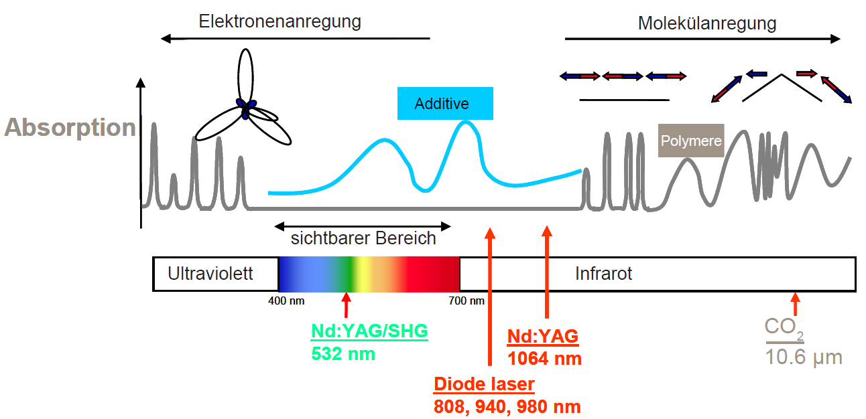
Fluoreszenz-Marker in Kunststoffen

Slide 6
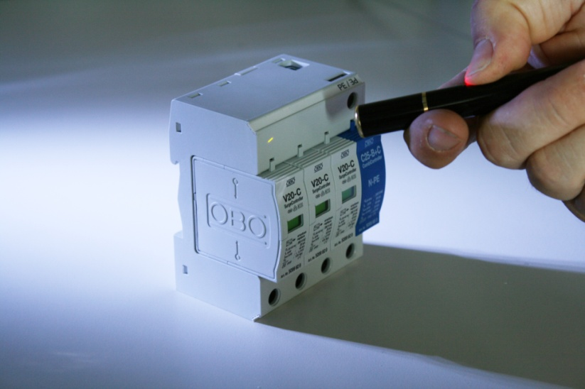
Anwendungen / Marktbedarf
Spritzgegossene & extrudierte Polymerprodukte, Filamente, Filme
Elastomere, Beschichtungen, Klebstoffe, Schmierstoffe, Computerchips, Keramiken
Sicherheitsdokumente und –druck, Farben, Lacke
Metallprodukte -> Markertropfen, Marker in galvanischen und thermisch gespritzten Schichten

Slide 7
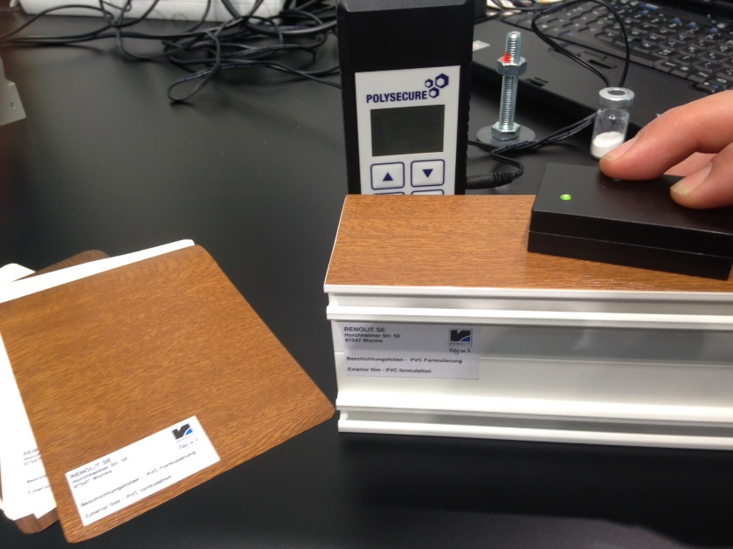
Anwendungen / Marktbedarf
Marker, die den Verschleiß von Schichten und die Nutzung von Bauteilen anzeigen
Marker für Produkte mit speziellen Zulassungen: Dentalkeramiken, Trinkwasserprodukte, elektrische Schalter
Pfandflaschen-Authentifizierung -> Messen in schneller Bewegung
Fluoreszierende Marker für das schnelle Sortieren von Kunststoffen

Slide 8
Referenzanwendung: Sortieren von PVC-Mahlgut
Typische Anforderung: Branche will und muss 100% Recycling verfolgen, will sich aber neuen, innovativen Rezepturen öffnen, die getrennt recycelt und wiederverwendet werden müssen -> z.B. PVC mit und ohne Glasfaser
Andere Sortieransätze schlugen fehl, weil das Mahlgut oder die Eigenschaftsunterschiede zu klein sind.
Polysecure-Lösung: PVC mit Glasfaser wird mit einem Tracer markiert und in einer neuen Sortiermaschine vom Hauptstrom abgetrennt. -> hoher Durchsatz, hohe Sortierqualität
Marker bleibt und überlebt im markierten Anteil zahlreiche Extrusionen -> Markerkosten können über mehrere Produktzyklen umgelegt werden

Slide 9
Referenzanwendung: Sortieren von PVC-Mahlgut / technische Daten Sortiermaschine
Größe: 4 x 3 x 3 m, Bandbreite: 1m
Bandgeschwindigkeit: 3 m/sec
Materialdurchsatz: 1,5 – 2 to/h
Zeitskala Erkennung, Ausblasen: Millisekunden
~8 Mio. Prüfungen pro Sekunde, bis zu 10.000 Blasvorgänge pro Sekunde
Sortierqualität: von 10% Verunreinigung auf < 1% Verunreinigung in einem Durchlauf

Slide 10
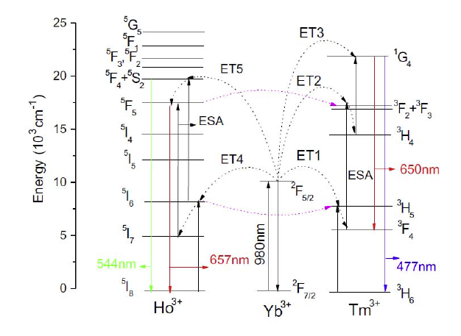
Strategische Kooperation mit dem KIT
Typisch -> Polysecure hat gute Marktkontakte, Anwendungs-Know-how und Messtechnik
Polysecure brauchte wissenschaftliche Grundlagen und Synthese-Know-how zu neuen Leuchtstoffen -> KIT
Strategische Kooperation
KIT / IMT forscht und entwickelt exklusiv für Polysecure zunächst über 3 Jahre mit 3 Stellen
Finanziert überwiegend durch KIT Innovationsfonds
Rückfluss für KIT vor allem durch Umsatzlizenz

Slide 11
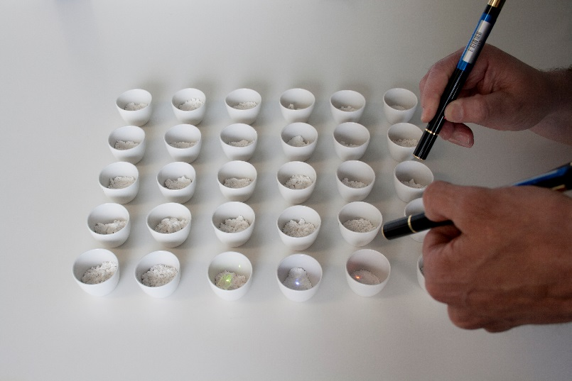
Strategische Kooperation mit dem KIT
Zwischenergebnisse (nach 18 Monaten):
Erstes von KIT & PS entwickeltes Markermaterial bei großem Industriekunden im Einsatz!
Engere Verflechtung und Ausrichtung auf Markterfolg wäre positiv -> Modell „Outgesourctes F&E“ besser als „F&E-Auftrag“-> Organisations- und Führungsfragen
Unterschiedliches Veröffentlichungsinteresse stellt Herausforderung dar
Kooperation sollte länger als 3 Jahre gehen, um beiderseitig Synergien nachhaltig zu heben

Slide 12
Erfahrungen vor Polysecure
Stanford University / Silicon Valley -> Risikokultur, Venture Capital, Start-up-Infrastruktur, man sieht sich immer ein zweites Mal, aber zu wenig Orientierung an Nachhaltigkeit
Solar, BioTech mit „Concept“-IPO -> zu analytisch, zu wenig Markterfolg gefordert, zu wenig Moral
MedTech (Dentalimplantate) Camlog mit Trade Sale an S&P 500 Company -> Opportunitäts-getrieben und schnell funktioniert, Kombination mit Nachhaltigkeit fehlt oft
Eigene VC Investments mit Family & Friends -> mangelnde Ethik und unternehmerisches Durchhaltevermögen bei Gründern -> stärkere eigene Beteiligung, US-Venture Capital Terms

Slide 13
Fazit mit Blick auf grüne Gründungen
In den F&E-Institutionen schlummert ein riesiges Potential an technologischen Lösungen und Know-how.
Aber: Die Innovationszyklen werden außerhalb von eCommerce immer länger. Man braucht für richtige, nachhaltig nützliche Innovationen heute Atem für mindestens 10 Jahre.
Wesentliche Herausforderung: Orientierung auf nachhaltige Märkte und Vertrauens-verhältnis zu Eigenkapitalinvestoren -> erfahrene „VC-Unternehmer“ mit Kompass
Danach Teamentwicklung: wissenschaftliche Exzellenz auf Kunden und Markt ausrichten
Schlüsselfunktion und Engpass ist intelligentes, nachhaltig („grün“) orientiertes Risikokapital (Polysecure ist eine zu seltene Ausnahme)
Kann Deutschland gegenüber USA insbesondere bei CleanTech VC aufholen?

Slide 14
Fazit mit Blick auf grüne Gründungen
Rolle Gesetzgeber / Politik
Konkrete Zielvorgaben besser als weiche Apelle
Neue Technologien bei Gesetzgebung berücksichtigen
Langfristige, verlässliche Industriepolitik
Globalisierung beachten -> Negativbeispiel Photovoltaik
Bei F&E-Förderung Marktorientierung und unternehmerischen Umsetzer fordern
Möglichkeiten für Showcases schaffen
Öffentliche Hand als innovativer Investor für nachhaltige Anlagen und Infrastrukturen

Slide 15
Vielen Dank für Ihre Aufmerksamkeit!

